Slide 1
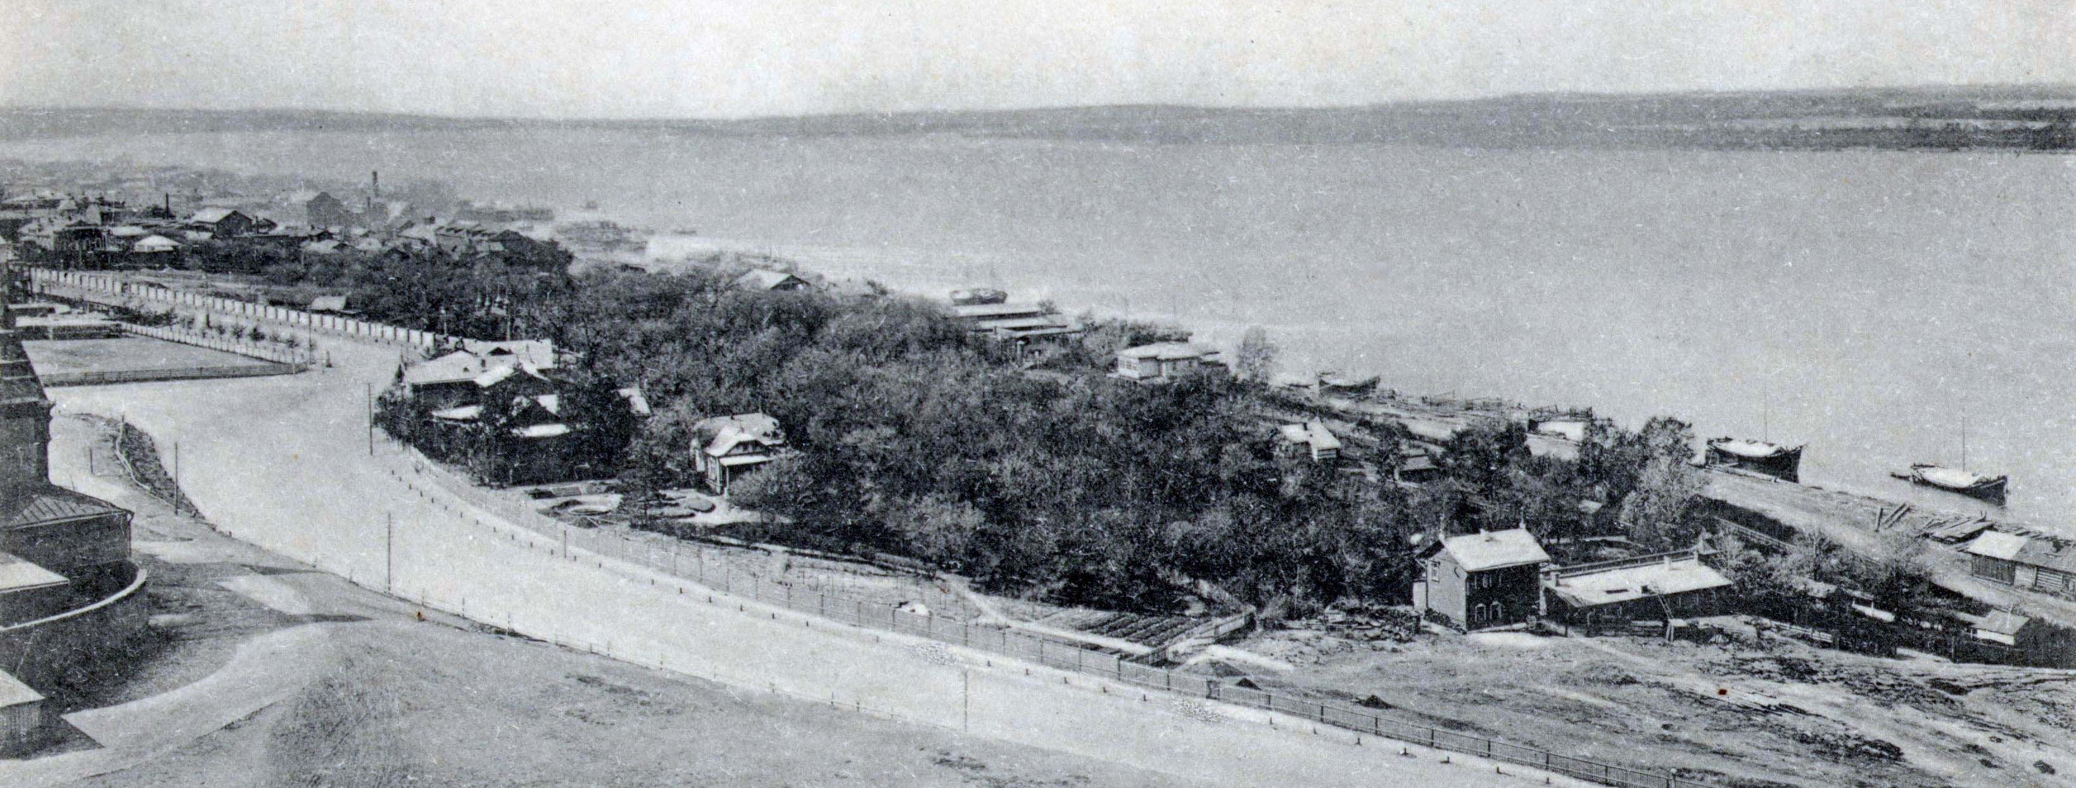

Slide 2
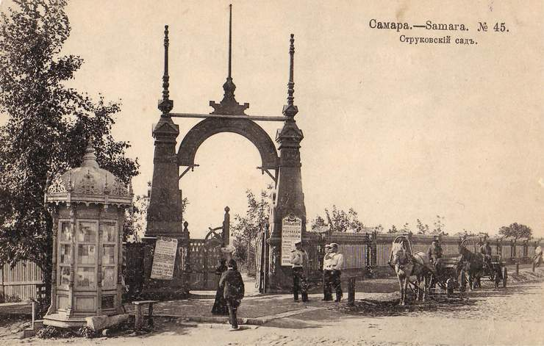
1890-1900-е гг.

Slide 3
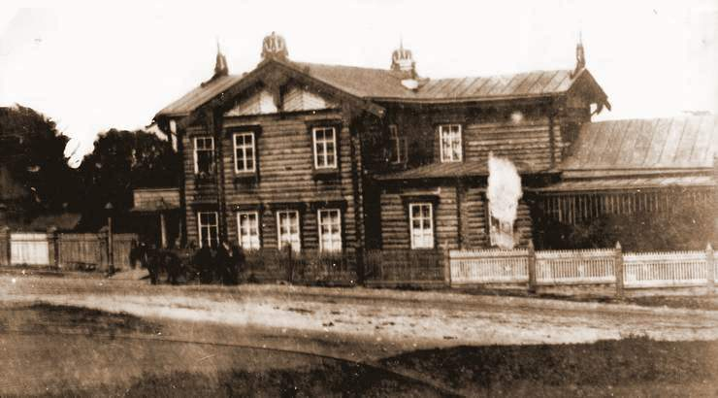
Струковский сад. Дача губернатора. 1881 г.

Slide 4
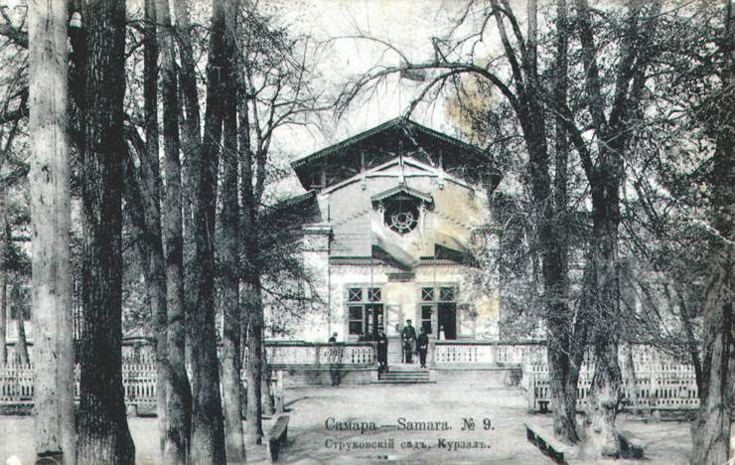
Струковский сад. Курзал. 1908 г.

Slide 5
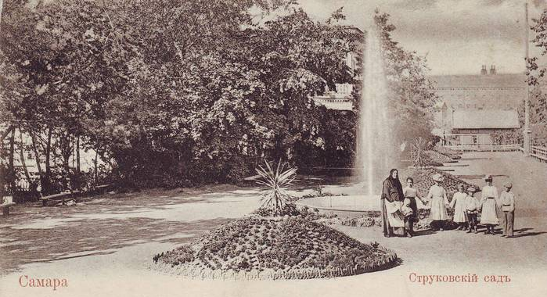

Slide 6
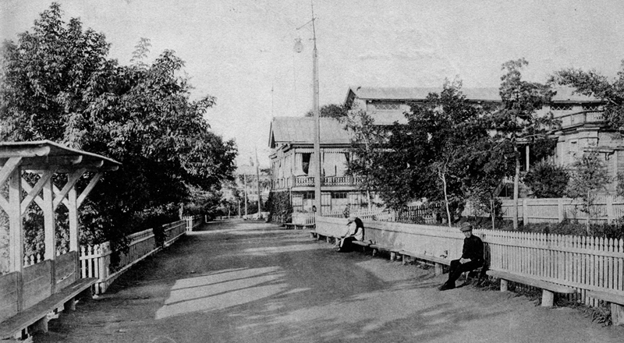

Slide 7
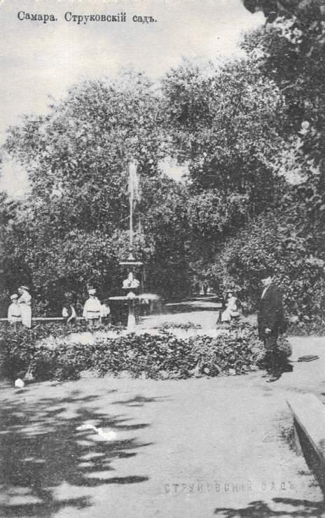
Струковский сад. 1916 г.

Slide 8
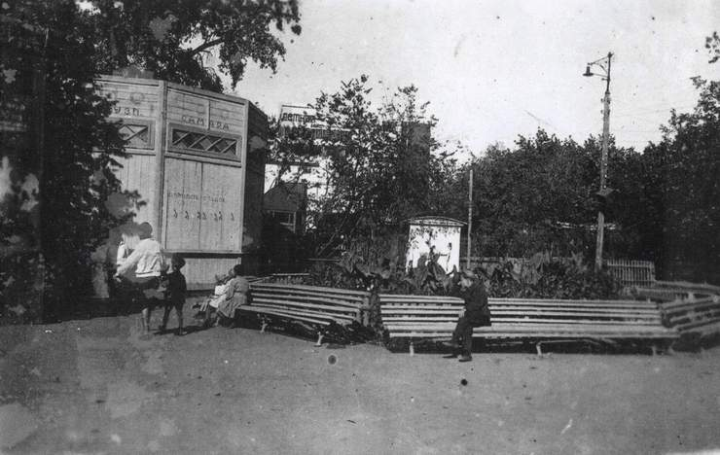
Струковский сад. 1925 г.

Slide 9
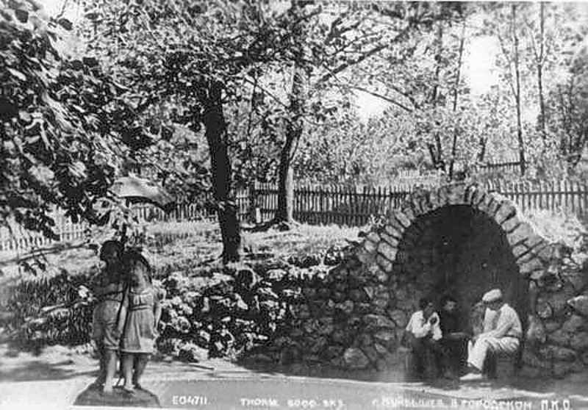
Городской парк культуры и отдыха им. М. Горького. 1930-е гг.

Slide 10
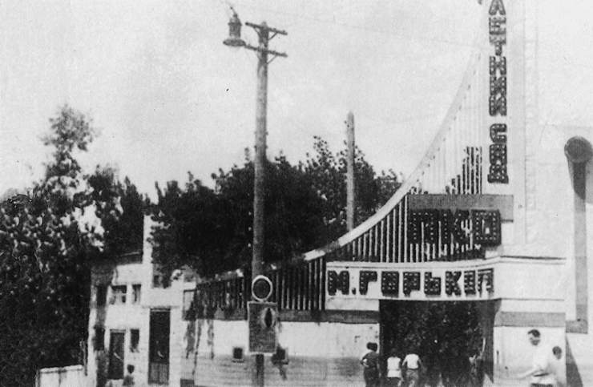
Городской парк им. М. Горького. 1938 г.

Slide 11
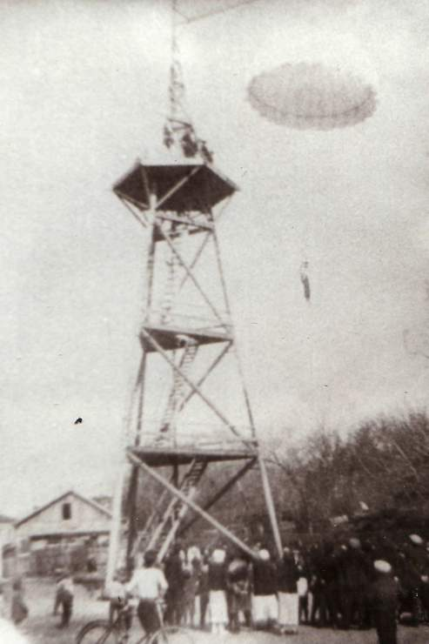
Городской парк им. М. Горького. Парашютная вышка.
1930-1950-е гг.

Slide 12
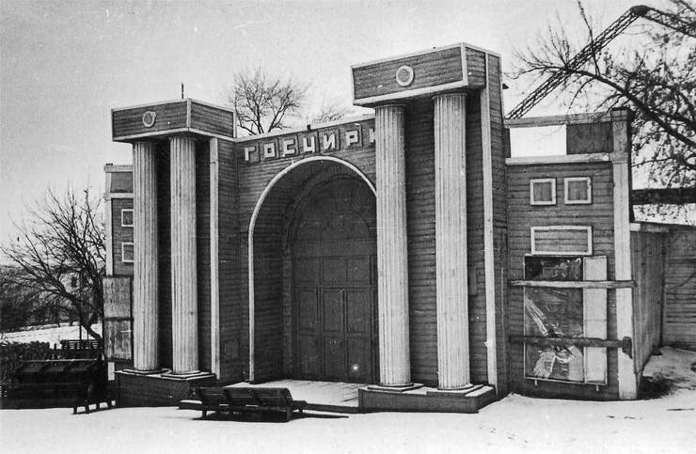
Городской парк им. М. Горького, Госцирк, 1930-1950-е гг.

Slide 13
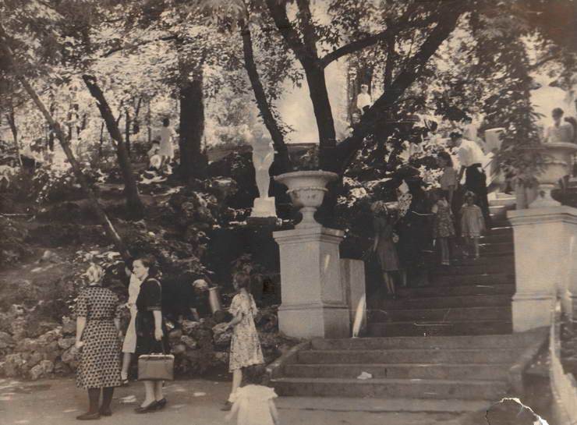
Городской парк им. М. Горького. 1940-1950-е гг.

Slide 14
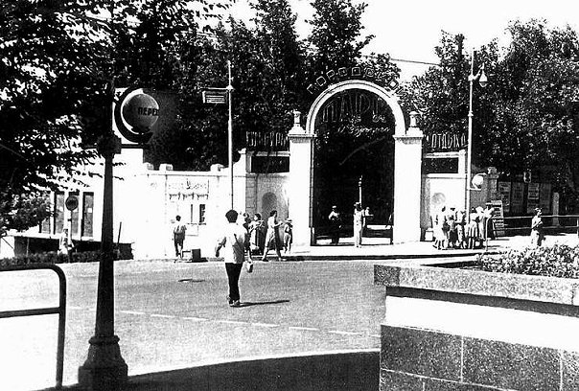
Городской парк им. М. Горького. 1950-е гг.

Slide 15
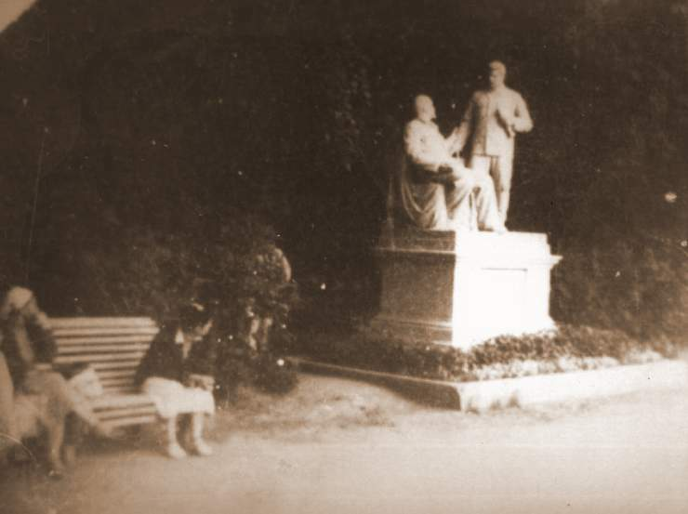
Городской парк им. М. Горького. Скульптуры Ленина и Сталина. Нач. 1950-х гг.

Slide 16
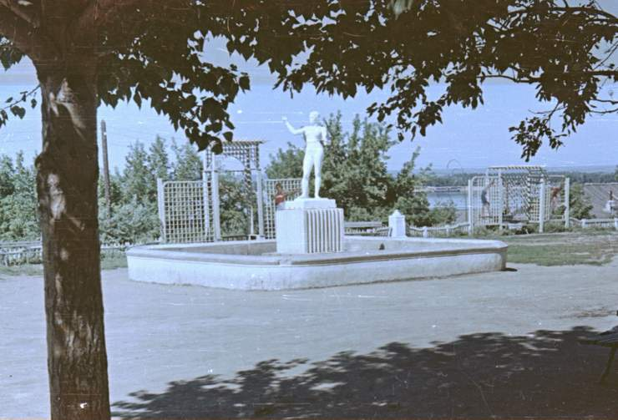
Городской парк им. М. Горького. 1955 г.

Slide 17
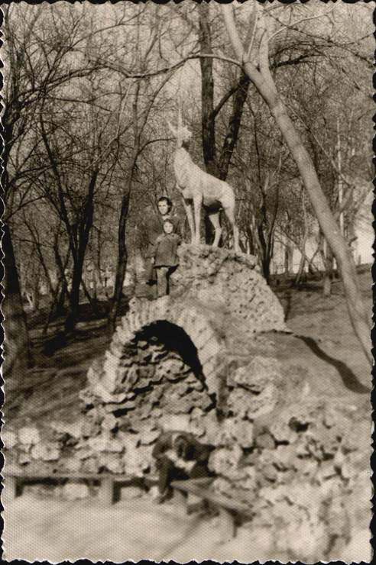
Городской парк им. М. Горького.
Грот. 1968 г.

Slide 18
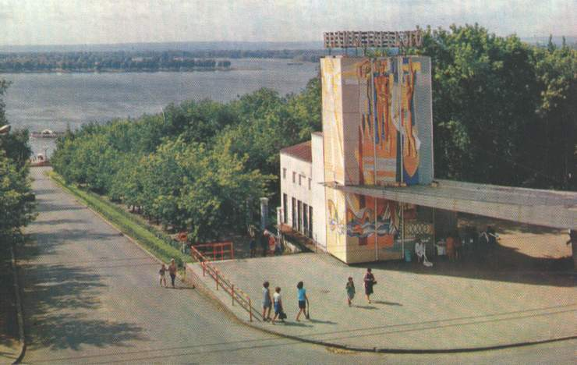
Городской парк им. М. Горького. 1972 г.

Slide 19
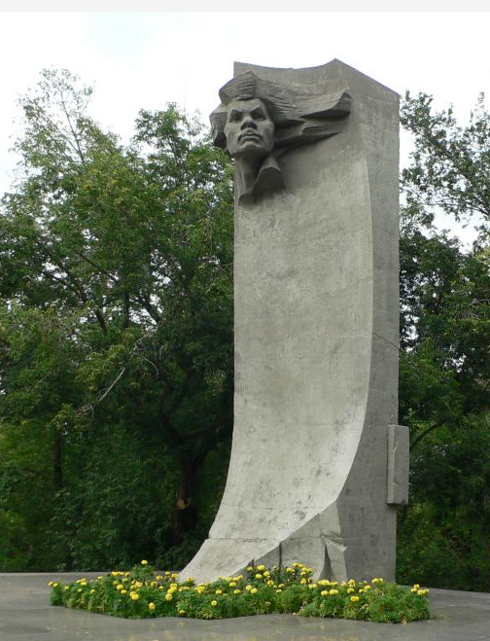
Струковский сад,
стела М. Горькому

Slide 20
шахматные фигуры
Король и Королева
Бегемот-садовник

Slide 21
